Slide 1
UNITAT 1.
LA COMPOSICIÓ DELS ÉSSERS VIUS

Slide 2
La vida
Els nivells d’organització de la matèria
La composició química de la matèria viva
Els bioelements
Els principis immediats o les biomolècules
L’aigua
Les sals minerals
Les dissolucions i les dispersions col·loïdals

Slide 3
1-LA VIDA
La biologia és la ciència que estudia la vida. (bios = vida; logos = estudi)
Però, què és la vida? Definir la vida presenta grans dificultats, ja que es tracta d’explicar el fenomen més complex de la naturalesa. La vida no existeix per si mateixa; no hi ha vida, només éssers vius. Per tant, la biologia és la ciència que estudia els éssers vius.
Els éssers vius realitzen les 3 funcions vitals, és a dir, es nodreixen, es relacionen i es reprodueixen.

Slide 4
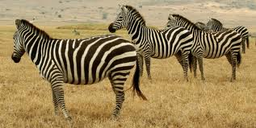
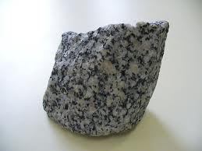
Existeixen certes propietats que, considerades en conjunt , permeten diferenciar els éssers vius de la matèria inanimada.

Slide 5
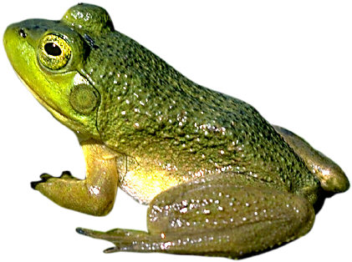
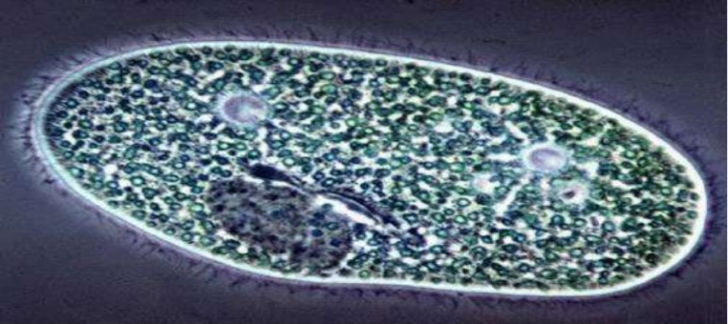
Les característiques dels éssers vius:
Els éssers vius són éssers complexos, constituïts per una o més cèl·lules, que duen a terme les 3 funcions vitals.
- Són éssers complexos. Presenten un nombre elevat de molècules diferents.
- Són éssers cel·lulars. Els éssers vius es componen de cèl·lules. Hi ha éssers unicel·lulars i éssers pluricel·lulars.

Slide 6
-Es nodreixen. La nutrició és la capacitat que té l’ésser viu de captar matèria i energia de l’exterior i utilitzar-la en profit propi, per créixer, renovar-se, desenvolupar-se i fer les altres funcions vitals.
-Es relacionen. La relació és la capacitat de percebre estímuls de l’exterior i emetre-hi respostes adequades.
-Es reprodueixen. La reproducció és la capacitat d’originar nous individus, iguals o molt semblants als progenitors.

Slide 7
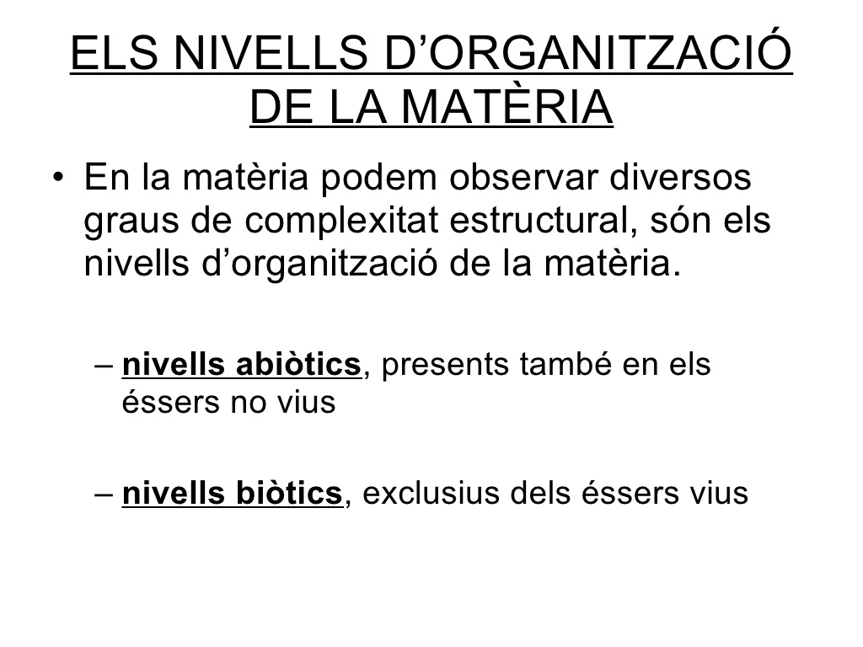
2.

Slide 8
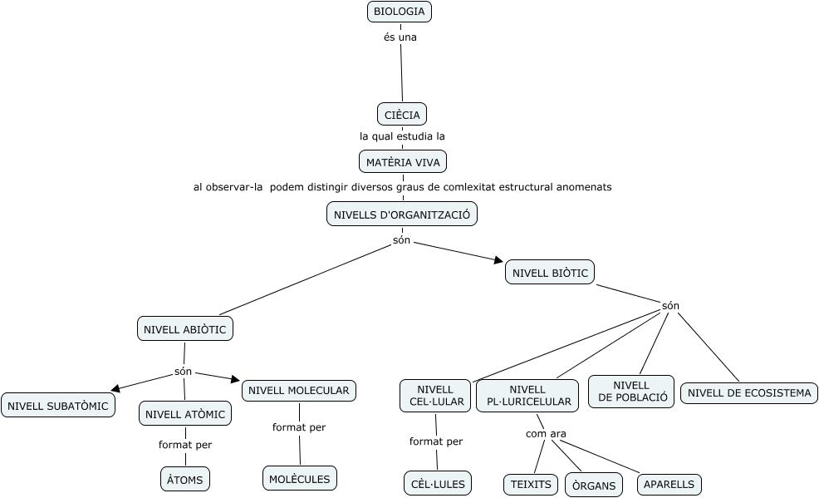
NIVELLS D’ORGANITZACIÓ DE LA MATÈRIA

Slide 9
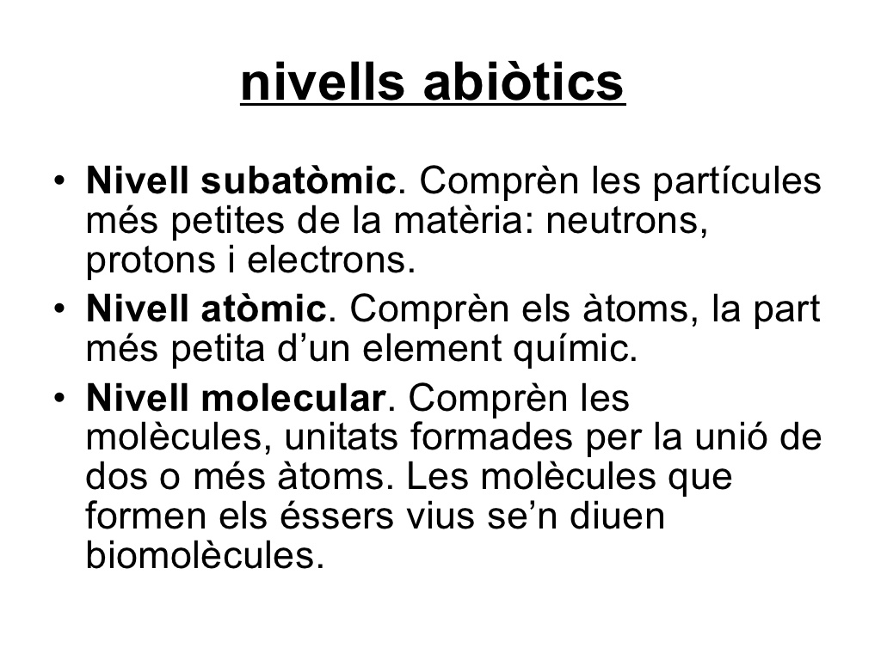

Slide 10
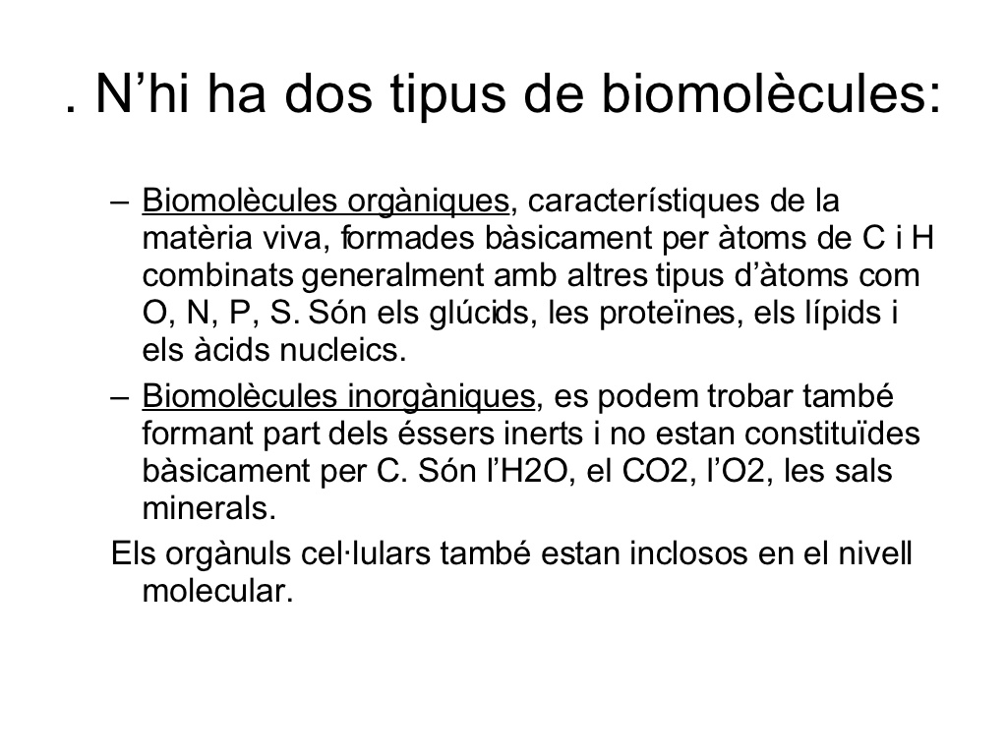
bàsicament per C i H. Ex: H₂O, CO₂.
Hi ha els subnivells:
Macromolècules (Ex: proteïnes)
Complexos supramoleculars (Ex: glicoproteïna)
Orgànuls cel·lulars (Ex: cloroplast)

Slide 11
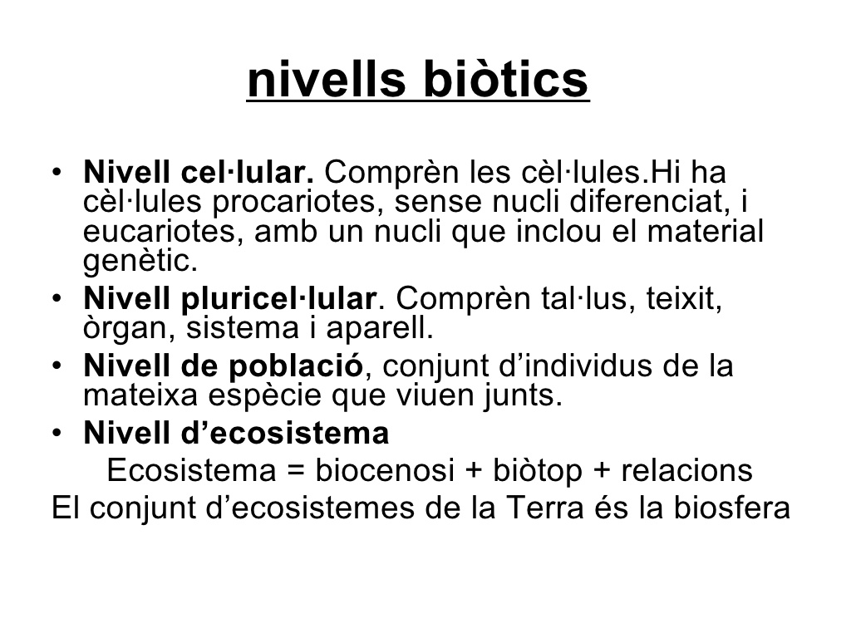
Subnivell de colònies cel·lulars: Ex. Colònia d’algues algues vòlvox.
Subnivells: Tal·lus, teixit,

Slide 12
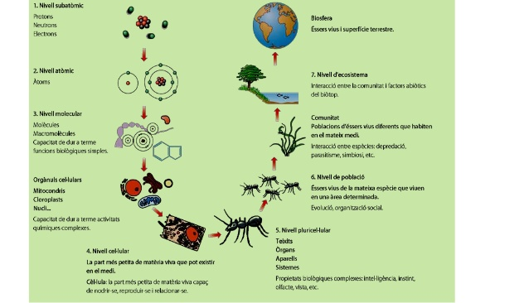

Slide 13
Exercici
Digueu a quin nivell d’organització de la matèria, i si és el cas també el subnivell, al qual pertanyen.

Slide 14
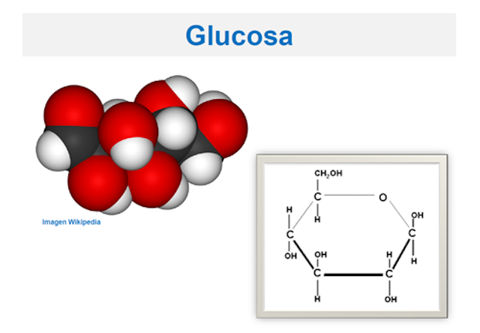

Slide 15
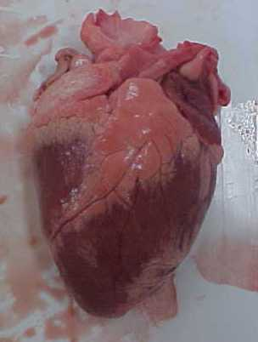

Slide 16
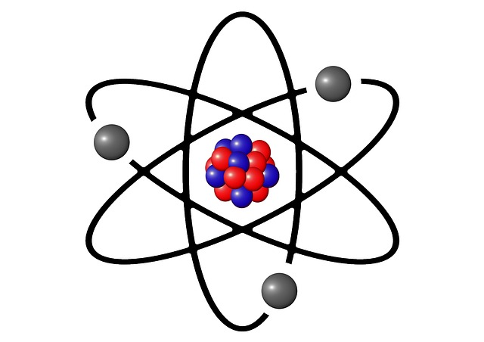

Slide 17
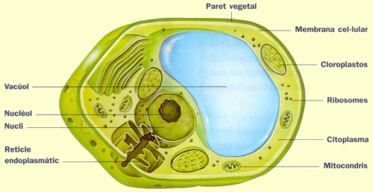

Slide 18
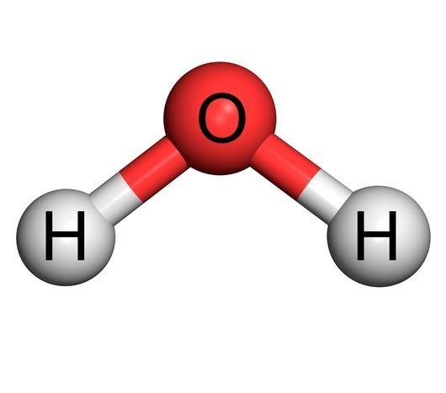

Slide 19
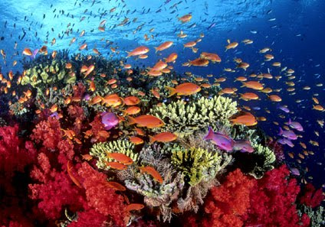

Slide 20
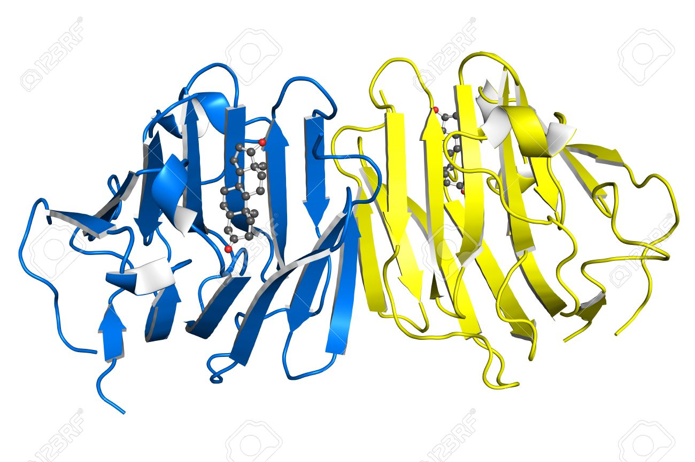

Slide 21
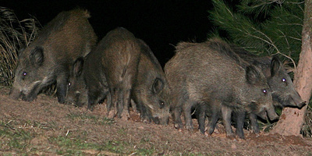

Slide 22
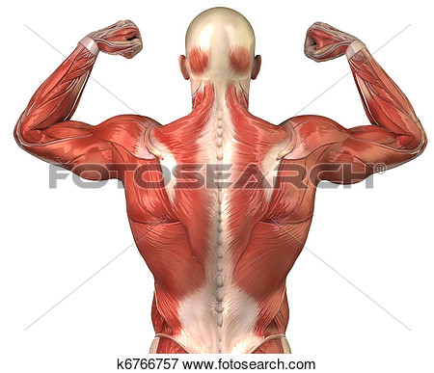

Slide 23
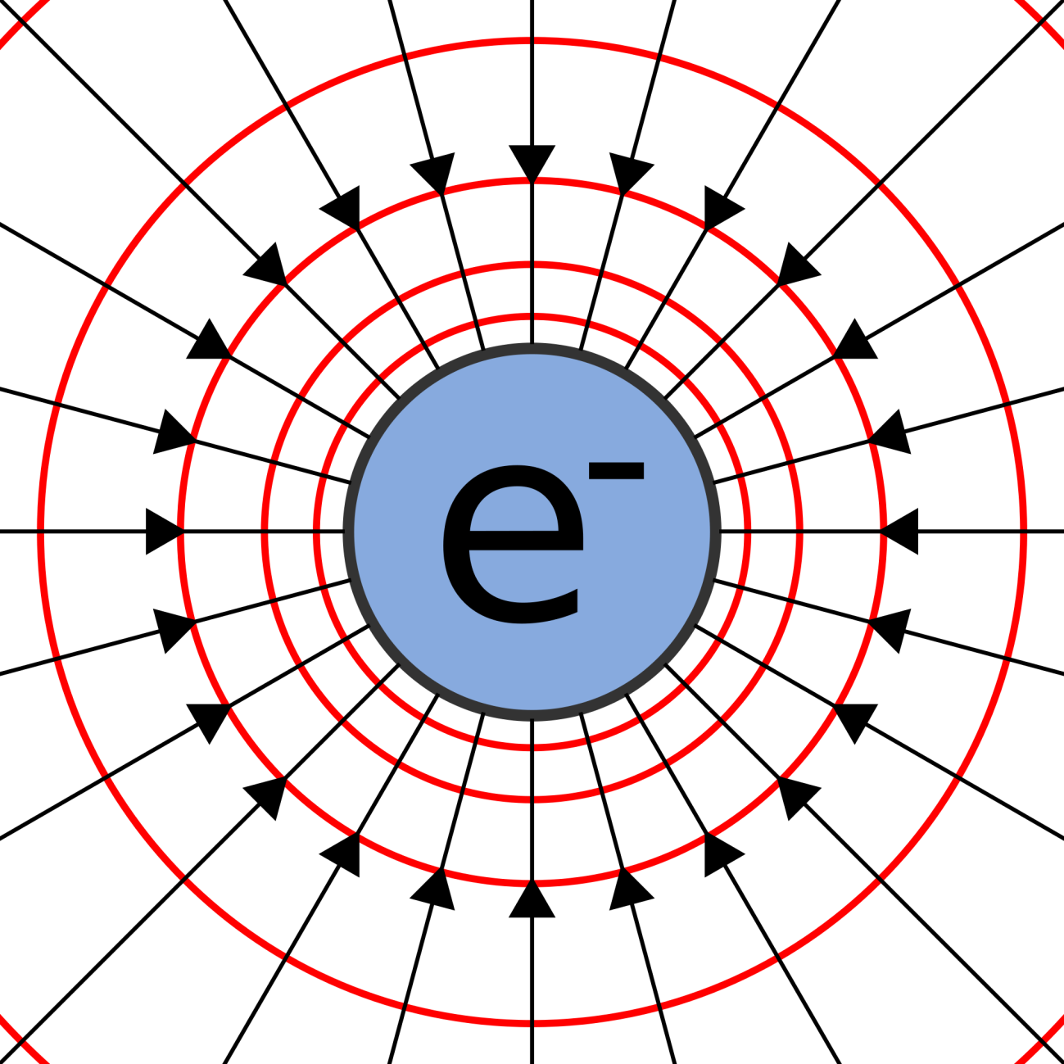

Slide 24
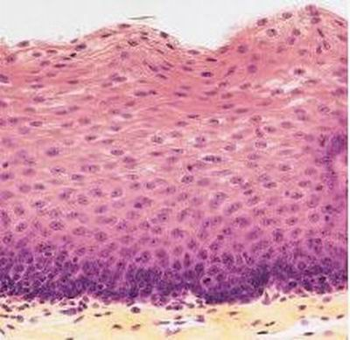

Slide 25
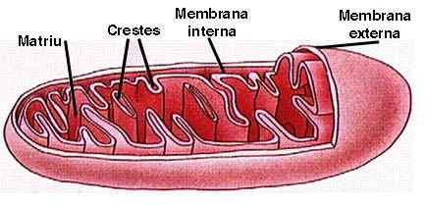

Slide 26
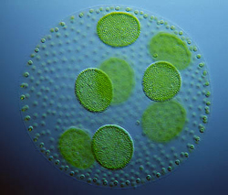

Slide 27
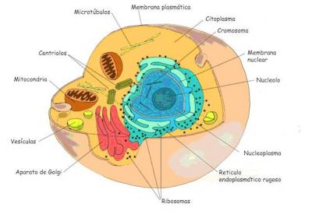

Slide 28
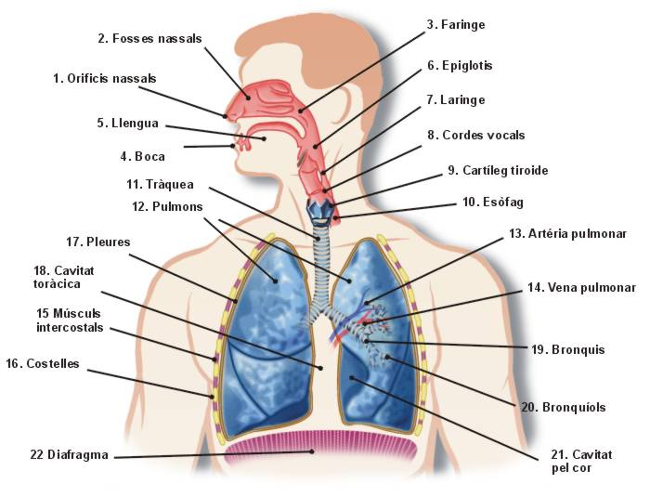

Slide 29
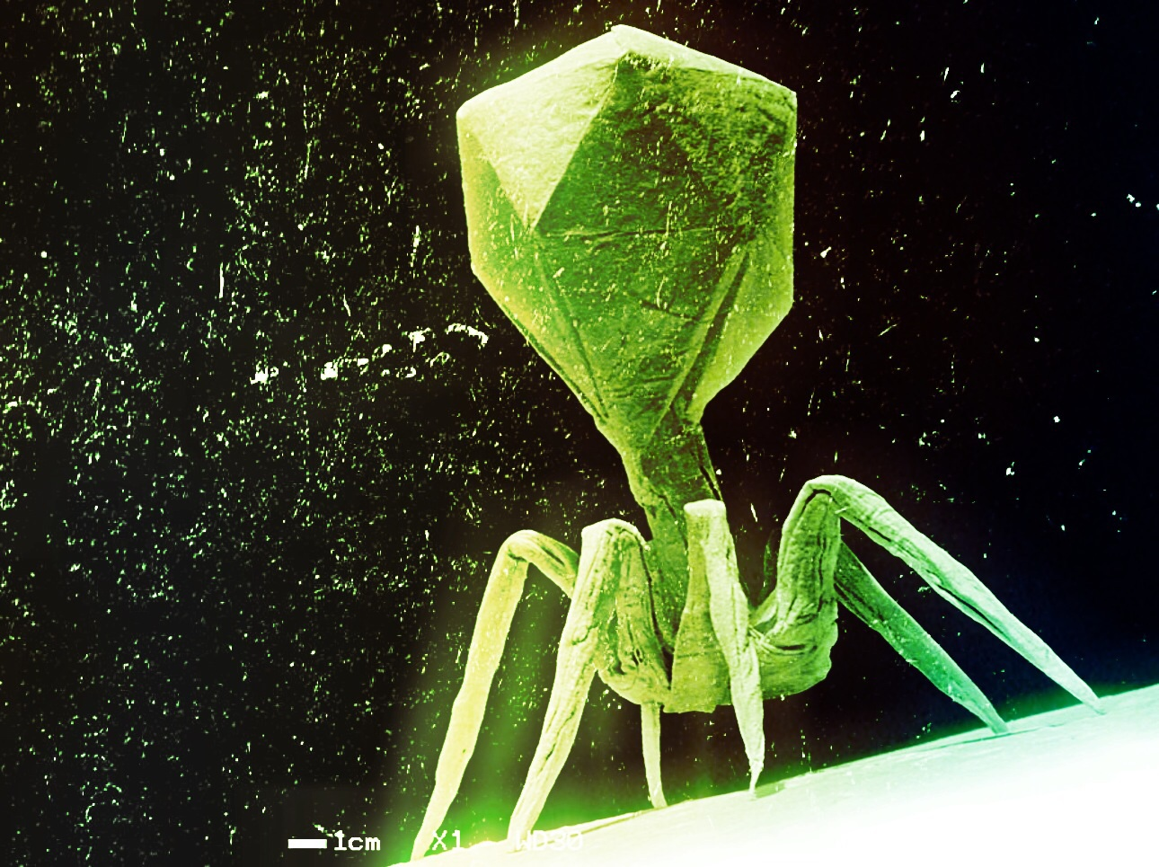

Slide 30
